Slide 1
RAZPIS PRIZNANJA GZS ZA INOVACIJE 2024

Slide 2
ZAKAJ?

Slide 3
Priznanja GZS za inovacije na nacionalni ravni predstavljajo najvišja nacionalna priznanja inovativnim dosežkom slovenskih podjetij in drugih organizacij.

Slide 4
KDO?

Slide 5
Gospodarske družbe
Samostojni podjetniki
Posamezniki
Samostojni inovatorji
Druge organizacijske oblike (zavodi, fakultete, raziskovalni instituti, šole …)

Slide 6
KJE in KAKO?

Slide 7
Spletna stran INOVATIVNA SLOVENIJA
https://inovacije.gzs.si/priznanja-za-inovacije/
13 Regijskih gospodarskih zbornic

Slide 8
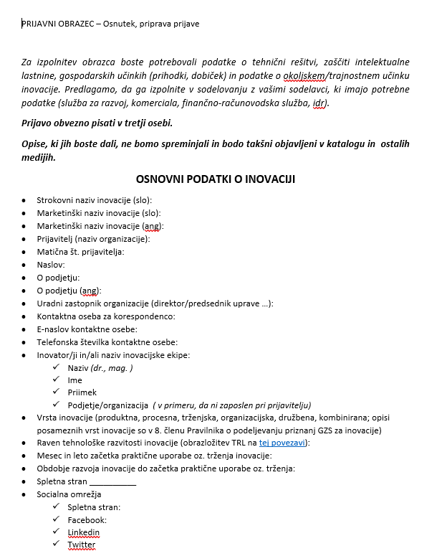
Skrbno izpolnite spletni obrazec
Preberite razpis in pravilnik
Pripravite vsebino za prijavo na predlogi
Poiščite razpis
Oddajte obrazec do 4.4. 2024

Slide 9
KDAJ?
Rok za oddajo prijav:
4.4.2024

Slide 10
KAJ JE INOVACIJA?
inovacija predstavlja proces spreminjanja zamisli v izdelek, postopek, storitev ali organizacijo oziroma proces preoblikovanja ustvarjalnosti v dobiček ali koristno uporabo;
inovacije zajemajo nove izdelke, postopke in storitve ter bistveno izboljšane izdelke; postopke in storitve. Inovacija je uvedena, ko se pojavi na trgu (inovacija izdelka, storitve) ali uporabi v okviru postopka (inovacija postopka) ali je koristno uporabljena v družbene namene (družbene in socialne inovacije). Izdelek, storitev ali postopek morajo biti novi ali bistveno izboljšani za podjetje, ni pa nujno, da so novi na trgu;
inovacije vključujejo vrsto znanstvenih, tehnoloških, organizacijskih, finančnih in gospodarskih aktivnosti;
inovacija temelji na rezultatih novega tehnološkega razvoja, novih kombinacij že obstoječih
tehnologij ali uporabi drugega znanja, ki ga je pridobilo podjetje.

Slide 11
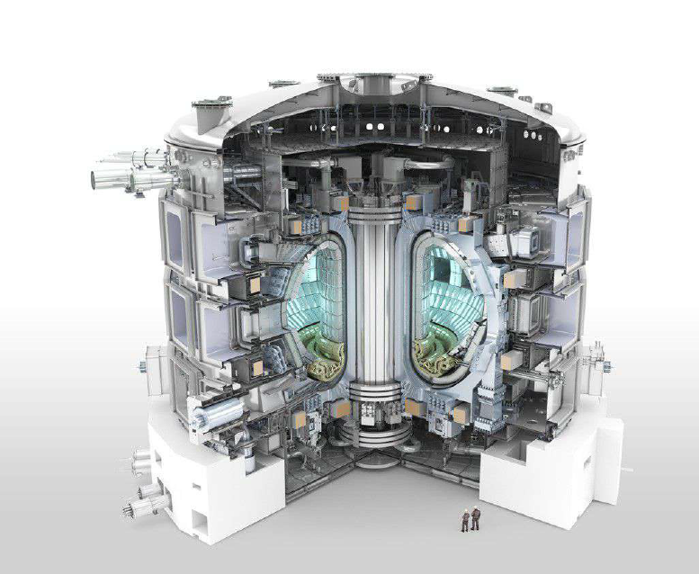
PRODUKTNE INOVACIJE
Proizvod ali storitev, ki je nov ali bistveno izboljšan. Vključuje znatne izboljšave tehničnih specifikacij, sestavnih delov in materialov, programske opreme v izdelku, prijaznost do uporabnika ali druge funkcionalne značilnosti
Razvoj specialnih jekel in superzlitin za ITER projekt (SIJ Metal Ravne d.o.o.)
Zlato nacionalno priznanje 2023

Slide 12
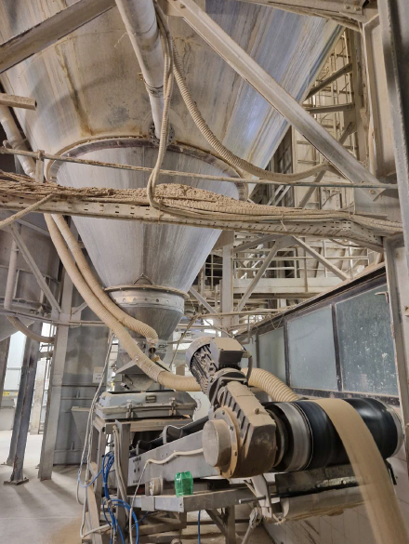
PROCESNE INOVACIJE
Nov ali bistveno izboljšan proizvodni proces oz. postopek. To vključuje pomembne spremembe v tehniki, opremi in / ali programski opremi
Razvoj krožnega procesa zelene proizvodnje keramičnih mas z uporabo napovednega modela za trajnostni razvoj (ETI Elektroelement d.o.o., RC eNeM d.o.o., Culmium d.o.o.)
Srebrno nacionalno priznanje 2023

Slide 13
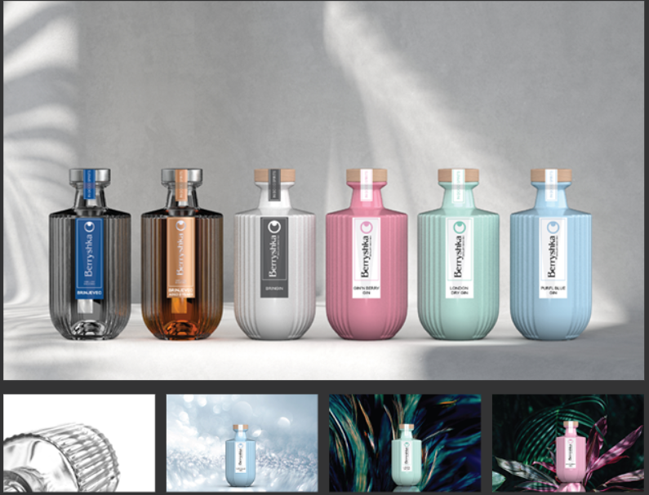
TRŽENJSKE INOVACIJE
Nov način trženja, ki vključuje pomembne spremembe v oblikovanju proizvoda ali embalaže, promocijske predstavitve, promocijo izdelkov ali cen
Inovativen trženjski pristop na medorganizacijskem trgu embalažnega stekla (Steklarna Hrastnik d.o.o.)
Srebrno nacionalno priznanje 2021

Slide 14
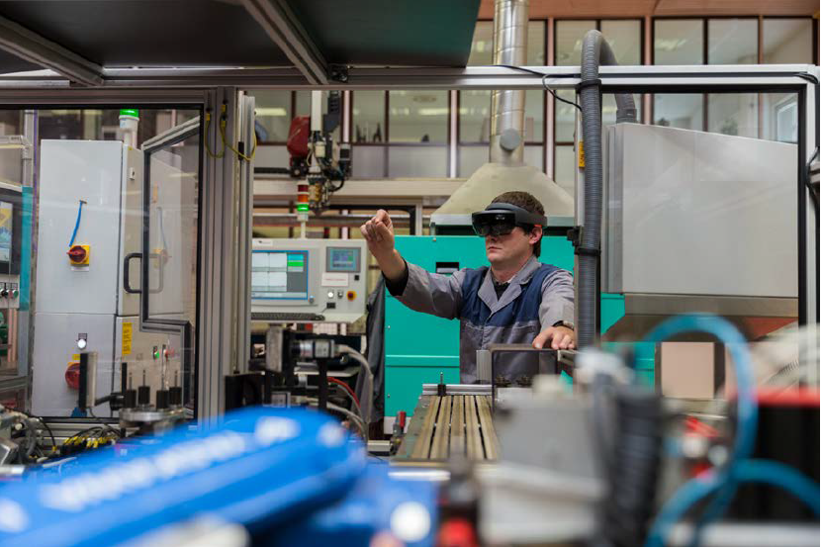
ORGANIZACIJSKE INOVACIJE
Nove organizacijske metode v poslovnih praksah, v organizaciji delovnega mesta ali pri zunanjih odnosih
Digitalna vizualizacija v delovnih procesih (Kolektor KFH d.o.o.)
Srebrno nacionalno priznanje GZS za inovacije 2019

Slide 15
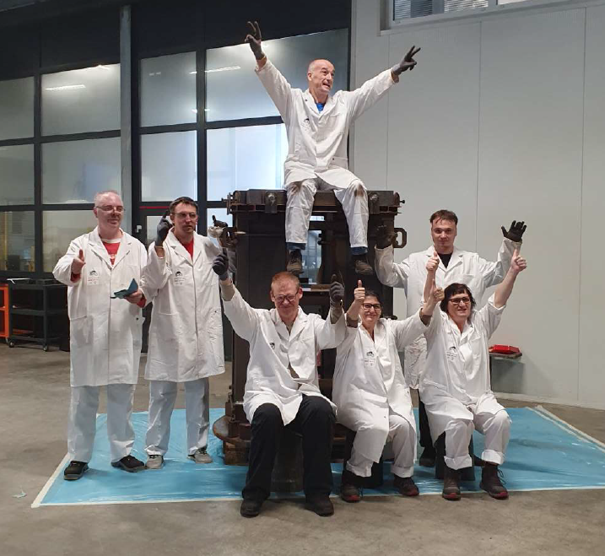
DRUŽBENE (SOCIALNE) INOVACIJE
Nove ideje, koncepti in strategije, ki odgovarjajo na potrebe družbe.
Krožna forma viva (Ekstera d.o.o., Nieros Metal d.o.o.)
Posebno nacionalno priznanje za inovacijski izziv 2023

Slide 16
Kratki nasveti
Vključite slike, grafe, sheme in predvsem številke.
Upoštevajte usmeritve iz prijavnega obrazca
Bodite kreativni, pošteni, konkretni in jedrnati.
Za popolno prijavo vključite več oddelkov, sodelavcev iz različnih področij v podjetju

Slide 17
POMEMBNO!!!
Pisanje v tretji osebi:
Pri kratkem opisu (SLO in ANG) in opisu podjetja, uporabljajte tretjo osebo, saj bodo te vsebine uporabljene v materialih za medije, katalogih, komunikacijo z javnostjo.
Nespremenjena uporaba materialov:
Besedilo: Kratek opis inovacije (v SLO in EN) bo uporabljen v katalogu, brez sprememb. Poskrbite, da si jasna, točna, jedrnata in brez napak
Fotografije in video: Bodo uporabljene za predstavitveni filmček, zato uporabite kvalitetne fotografije, ki dobro pokažejo inovacijo in ekipo
Nazivi inovatorjev - ekipe
Pri nazivu uporabite le dr., mag. dipl. ing. – na vključijte področja pridovbljene izobrazbe. Pazite, da so imena in nazivi pravilni, saj so uporabljeni pri priznanjih in predstavitvah.

Slide 18
POMEMBNO!!!
4. Fotografije in video
V kolikor so materiali preveliki, nam jih pošljite jih preko We transfer sodelavcem na regijskih gospodarskih zbornicah. V besedilu dobro označite za katero fotografijo ali video gre.
5. Oddaja in priprava prijavnega obrazca
Obrazec si pripravile v Word predlogi, kjer lahko prilagajate vsebino. Pazite, na ustrezno število znakov, saj obrazec ne omogoča večjega števila kot predvideno. Pred oddajo vsebino kopirajte v spletni obrazec in ga oddajte. Ob oddaji boste prejeli potrdilo o našem prejemu predloga.

Slide 19
INOVACIJSKI IZZIV 2024
V ospredje postavljamo vedno večji pomen trajnosti pri poslovanju podjetij, inoviranju, razvoju - tako procesov kot produktov, trajnost v dobavnih verigah. Vse večji pomen ima tudi v luči prihajajočega poročanja ESG.

Slide 20
PREBOJNA INVENCIJA
Nova opredelitev: „Priznanje za prispevek na področju inovativnosti“
Vsaka regijska zbornica pošlje eno „Prebojno invencijo“ na nacionalni nivo. Nacionalna komisija izmed vseh prejetih z glasovanjem izbere eno, ki prejme nacionalno priznanje „Prebojna invencija“

Slide 21
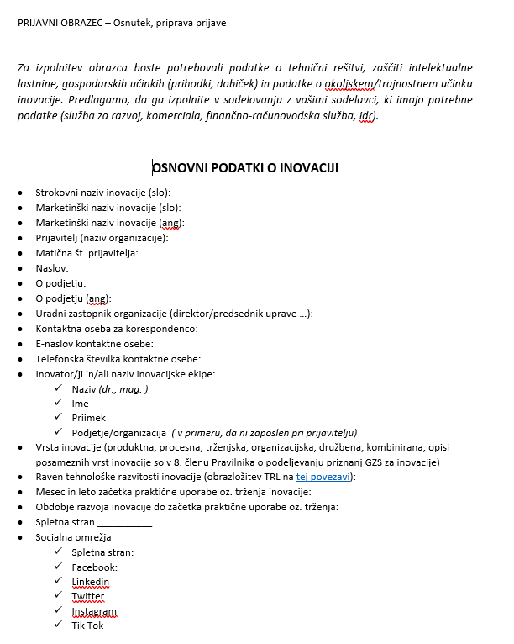
1. OSNOVNI PODATKI O INOVACIJI

Slide 23
SESTAVNI DELI PRIJAVNEGA OBRAZCA
Kratek opis inovacije: (za uporabo v medijih, katalogu, na podelitvi)
Kratek opis inovacije v angleščini: (za uporabo v medijih, katalogu, na podelitvi)
Do 470 znakov

Slide 24
SESTAVNI DELI PRIJAVNEGA OBRAZCA
Izziv, ki ga inovacija rešuje
Opis izziva/problema, ki ga inovacija rešuje,
Kakšna je razsežnost inovacije
Stanje na področju inovacije
Opredelite razsežnost/ področje, ki ga inovacija naslavlja. Ali gre za rešitve oziroma izzive znotraj podjetja, lokalne skupnosti, nivoju države, mednarodno.
Do 3000 znakov

Slide 25
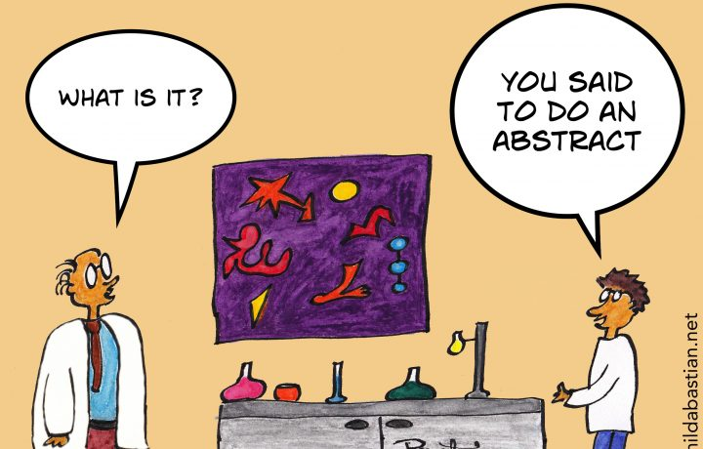
2. Opis inovacije. Kakšna je vaša rešitev in kakšno novo vrednost inovacija ustvarja?
Podroben opis inovacije. Jasno je opisano na kakšen način inovacija rešuje izpostavljen izziv/problem in katere ključne lastnosti oz. funkcije izdelka/storitve/rešitve so izboljšane.
Dodajte podatek ali ali gre za STALNO, PREBOJNO ali DISRUPTIVNO INOVACIJO, ter na katero področje inovacija naslavlja (8. člen pravilnika).
Jasno so opisani in posredni in neposredni konkurenti na področju predlagane inovacije.
Inovacijska ekipa: Inovacija je bila razvita z multidisciplinarno ekipo, pri razvoju ste sodelovali s strokovnjaki iz razvojno-raziskovalnih organizacij, drugih gospodarskih organizacij
Zaščita inovacije Inovacija je zaščitena z mednarodnim patentom, z blagovno znamko v tujini, z modelom v tujini, z avtorsko pravico na mednarodnem nivoju, s slovenskim patentom (navedba konkretnega imena/številke), poslovno skrivnostjo. V primeru, da inovacija nima širše priznane zaščite, pojasnite vaše vzvode in razloge za to odločitev. V primeru smiselne razlage, prijavitelj pri tej vsebini, ne izgublja točk pri ocenjevanju.
Do 3000 znakov

Slide 26
3. Gospodarski učinki inovacije (v primeru družbene inovacije – širši družbeni učinki)
Opišite trenutne finančne učinke na vašo organizacijo, ter kakšna je bila strategija doseganja le teh.
Predstavite oceno za prihodnost (v % rasti ali v EUR) ter strategijo doseganja finančnih in drugih gospodarskih učinkov. Predstavite vpliv inovacije na morebitno znižanje stroškov, povečanje prihodkov, dobička ali dodane vrednosti.
Kakšna je vrednost vlaganj v razvoj inovacije (lahko opisno, % ali v EUR).
Jasno opišite kdo so ciljne skupine kupcev oz. končni uporabniki inovacije.
Opišite trg, ter opredelite vrednostno vaš tržni delež. V primeru, da gre za koristno uporabo in ne prodajo inovacije, je jasno opisan obseg oz. širina uporabe inovacije.
Do 3000 znakov

Slide 27
4. Trajnostni in okoljski učinki inovacije
Trajnostni učinki: Vpliv inovacije na podjetje, širšo družbo, okolje v katerem podjetje deluje. Ali inovacija ustvarja nova delovna mesta, oziroma prispeva k optimizaciji in bolj kvalitetnim delovnim mestom.
Opišite učinek na razvoj inovacijske kulture v podjetju, organizaciji, pri posameznikih, ter razvoj njihovih kompetenc, spodbujanje interdisciplinarnosti pri inoviranju, timsko delo, sodelovanje z uporabniki.
Opišite vpliv inovacije na okolje. Ali je pri snovanju inovacije uporabljen trajnostni vidik - Krožno gospodarstvo, učinkovita raba materialov, energije, emisije toplogrednih plinov, ravnanje z odpadki. Je že pri snovanju inovacije upoštevano krožna uporaba.
Kako inovacija spodbuja varčevanje, trajnost tako pri podjetju, kot uporabnikih.
Do 3000 znakov

Slide 28
5. Zakaj je inovacija edinstvena?
Predstavite najpomembnejše učinke, ki jih inovacija prinaša družbi.
Do 1000 znakov

Slide 29
Obvezne priloge:
FOTO 5 fotografij inovacije velikosti vsaj (1920x1080px) – lahko več.
Skupinska fotografija inovatorjev z inovacijo velikosti vsaj (1920x1080px)
Video (ni obvezno, je zelo priporočljivo) –preko we transferja
Logotip
Podpisana izjava za prijavo in objavo materialov v promocijske namene
Podpisana izjava za objavo materialov v promocijske namene
Dodatno gradivo (grafi, tabele, simulacije,…) – ni obvezno

Slide 30
končne ocene
Izziv, ki ga inovacija rešuje
Najvišje možno število točk: 1,5
2.Opis inovacije. Kakšna je vaša rešitev in kakšno novo vrednost inovacija ustvarja?
Najvišje možno število točk: 2,5
3. Gospodarski učinki inovacije (v primeru družbene inovacije – širši družbeni učinki)
Najvišje možno število točk: 2,5
4. Trajnostni in okoljski učinki inovacije
Najvišje možno število točk: 2,5
5. Zakaj je inovacija edinstvena?
Najvišje možno število točk: 1
*Skupno število točk je 10.

Slide 31
9,0 - 10 točk
8,0 - 8,99 točk
7,0 - 7,99 točk
8,1 - 10 točk*
7,2 - 8,09 točk*
6,3 - 7,19 točk*
*Družbene inovacije in inovacije, za katere je očitno, da niso bile deležne organizirane in profesionalne podpore
** Ne velja za družbene inovacije

Slide 32
DAN INOVATIVNOSTI 2024
10. September 2024
Kongresni center, Brdo pri Kranju

Slide 33
Katja.pokerznik@gzs.si
031 647 677

